Slide 1
【学校説明会用資料】
令和７年度県立特別支援学校高等部（知的障害教育部門）入学者選抜制度について
令和６年５月
神奈川県教育委員会
特別支援教育課

Slide 2
入学者選抜制度について
基本的な考え方
(1)多様な学びの場のしくみを推進していきます。
(2)特別支援学校高等部（知的障害教育部門）への入学を希望する者で、志願資格に該当する者は全員受け入れます。
(3)ただし、志願が一部の学校に集中しないよう、在籍している学校と相談しながら、志願先の決定を支援していきます。

Slide 3
一次募集（前期選抜）
志願資格
次のすべての項目に該当する者です。
ア 本人及び保護者（親権者又は後見人をいう。以下同じ。）が県内に居住する者です。
イ 中学校、義務教育学校、特別支援学校中学部を卒業若しくは中等教育学校の前期課程を修了した者、令和７年３月31日までに卒業又は修了する見込みの者、又はこれと同等以上の学力があると認められた者です。
ウ 知的発達の遅滞の程度が（ア）又は（イ）のいずれかに該当する者
（ア）知的発達の遅滞があり、他人との意思疎通が困難で日常生活を営むのに頻繁に援助を必要とする程度の者です。（他に障害を併せ有する場合には、その障害の程度が軽度である者に限る。）
（イ）知的発達の遅滞の程度が（ア）に掲げる程度に達しない者のうち、社会生活への適応が著しく困難な者です。（他に障害を併せ有する場合には、その障害の程度が軽度である者に限る。）

Slide 4
一次募集（前期選抜）
エ 志願しようとする特別支援学校の指定地域、指定する施設又は調整地域に居住している者（各特別支援学校の指定地域、指定する施設及び調整地域は別表のとおりとする。）です。
オ 特別支援学校で実施する一次募集（前期選抜）に係る「特別支援学校への志願資格を確認するための相談」を済ませた者です。
カ 横浜市立日野中央高等特別支援学校、横浜市立二つ橋高等特別支援学校、横浜市立若葉台特別支援学校、又は川崎市立中央支援学校分教室の令和７年度入学者選抜の志願をしない者です。

Slide 5
一次募集（前期選抜）
日程
志願相談受付期間：令和６年９月２日（月）～10月15日（火）
志願相談期間 ：令和６年９月５日（木）～10月18日（金）
願書配付期間 ：令和６年11月６日（水）～11月８日（金）
募集期間 ：令和６年11月18日（月）～11月20日（水）
志願調整期間 ：令和６年11月21日（木）・11月22日（金）
選抜日 ：令和６年12月５日（木）
選抜予備日 ：令和６年12月６日（金）～12月13日（金）
のうち、各学校が指定する日
合格発表日 ：令和６年12月12日（木）～12月16日（月）
（合格通知発送日）

Slide 6
一次募集（後期選抜）
志願資格
次の項目に該当する者です。
一次募集（前期選抜）の志願資格のアからウの全てに該当する者です。
県立の特別支援学校高等部（知的障害教育部門）の令和７年度一次募集（前期選抜）を志願した者又は県内の市立特別支援学校高等部（知的障害教育部門）の令和７年度入学者選抜を志願した者のうち、合格になっていない者です。（志願したものの自ら受検しなかった者、合格を辞退した者を除きます。）
特別支援学校で実施する一次募集（後期選抜）に係る「特別支援学校への志願資格を確認するための相談」を済ませた者です。

Slide 7
一次募集（後期選抜）
日程
志願相談受付期間：令和６年12月19日（木）～12月20日（金）
志願相談期間 ：令和６年12月20日（金）～令和７年１月８日（水）
募集期間 ：令和７年１月９日（木）・１月10日（金）
志願調整期間 ：令和７年１月14日（火）・１月15日（水）
選抜日 ：令和７年１月16日（木）
選抜予備日 ：令和７年１月17日（金）～１月24日（金）
のうち、各学校が指定する日
合格発表日 ：令和７年１月23日（木）～１月27日（月）
（合格通知発送日）

Slide 8
二次募集
志願資格
次の項目に該当する者です。
一次募集（前期選抜）の志願資格のアからウの全てに該当する者です。
国公私立の特別支援学校及び高等学校（高等専門学校を含む）の合格になっていない者です。（合格を辞退した者を除きます。）
特別支援学校で実施する二次募集に係る「特別支援学校への志願資格を確認するための相談」を済ませた者です。

Slide 9
二次募集
日程
志願相談受付期間：令和６年12月19日（木）～12月20日（金）
志願相談期間 ：令和６年12月20日（金）～令和７年１月８日（水）
募集期間 ：令和７年３月３日（月）・３月４日（火）
志願調整期間 ：令和７年３月５日（水）
選抜日 ：令和７年３月６日（木）
選抜予備日 ：令和７年３月７日（金）～３月14日（金）
のうち、各学校が指定する日
合格発表日 ：令和７年３月13日（木）～３月17日（月）
（合格通知発送日）

Slide 10
志願相談
一次募集（前期選抜）・一次募集（後期選抜）
各特別支援学校で、「特別支援学校への志願資格を確認するための相談（志願相談）」を実施します。
志願を予定している学校で志願相談を受けてください。
在籍校をとおして申し込んでください。
二次募集
各特別支援学校で、「特別支援学校への志願資格を確認するための相談（志願相談）」を実施します。
志願する者は指定する学校で志願相談を受けてください。
在籍校をとおして申し込んでください。

Slide 11
受検者が募集人数を上回った場合の対応について
抽選の基本的な考え方
（１）県立の特別支援学校高等部（知的障害教育部門）の入学者選抜の制度では、知的障害のある者で入学を希望する者は全員受け入れるという基本的な考え方から、志願が一部に集中しないように各特別支援学校で募集人数を定めています。
（２）志願者が募集人数を上回った場合に抽選を実施します。入学先が決まらなかった者は志願先を変更することになります。

Slide 12
抽選を実施する場合の特例規定
一次募集（前期選抜）の場合
基本的な考え方に基づき、より支援が必要な者ができるだけ指定地域の近くの学校で学ぶことを目的とするため特例規定を定めています。
次に該当する受検者は、特例扱いとし、原則として抽選の対象とはなりません。
県立特別支援学校分教室の受検者には、特例規定は該当しません。
ただし、小田原支援学校湯河原校舎については、本校と同じ扱いとします。
【特例規定】
「指定地域」に居住する者若しくは「指定する施設」に入所している者又は入所が決まっている者のうち、療育手帳Ａ１、Ａ２及びＢ１の取得者。ただし、療育手帳Ｂ１の取得者は、療育手帳Ａ１、Ａ２及びＢ１の取得者の総数が募集人数に満たない場合に限り、特例規定に該当することとします。

Slide 13
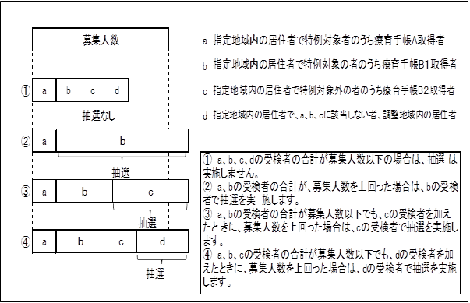
抽選について
一次募集（前期選抜）の場合
【県立特別支援学校本校及び小田原支援学校湯河原校舎の場合】

Slide 14
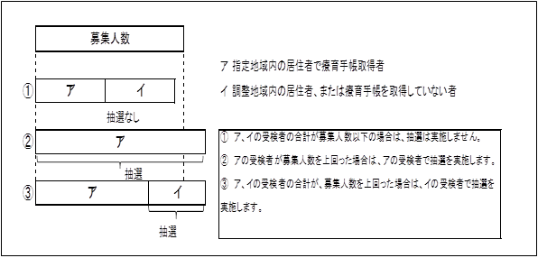
【県立特別支援学校分教室の場合】

Slide 15
県立特別支援学校分教室について
県立高等学校内で教育活動を展開しています。特別支援学校本校とは施設設備等の教育環境が異なることから、次の２項目を条件とします。
「集団活動中心の学習が可能であること（健康面・生活面で常時の配慮を必要としないこと）」、「自力通学が可能であること」の２項目を条件として「特別支援学校への志願資格を確認するための相談（志願相談）」時に志願資格を確認させていただきます。
なお、給食がないので、昼食を用意していただきます。
①「集団活動中心の学習が可能であること（健康面・生活面で常時の配慮を必要としないこと）」
②「自力通学が可能であること」

